Slide 1
การสื่อสารทางไกลต่างประเทศ สำหรับผู้บริหาร
งานระบบคอมพิวเตอร์และบริการ

Slide 2

การสื่อสารทางไกลต่างประเทศ สำหรับผู้บริหาร
Notes:
การเดินทางไปข้าราชการต่างประเทศในแต่ละครั้ง ย่อมต้องมีการติดต่อกลับมายังประเทศไทย เพื่อเป็นการสื่อสารกับผู้ร่วมงาน เพื่อนๆ หรือครอบครัว แต่ทว่าในการติดต่อกลับมายังประเทศไทยในแต่ละครั้งอาจมีค่าใช้จ่ายสูงมาก จึงมีการนำเอาเทคโนโลยีใหม่ๆมาประยุกต์ใช้งาน เพื่อให้เกิดความสะดวกสบาย และประหยัดค่าใช้จ่าย

Slide 3
การสื่อสารทางไกลต่างประเทศ สำหรับผู้บริหาร
วิธีการติดต่อกลับมายังประเทศไทย
บัตรโทรศัพท์ระหว่างประเทศ
การใช้ Free Wi-Fi
การเปิดใช้บริการโรมมิ่ง
ซื้อซิมการ์ดจากต่างประเทศ

Slide 4

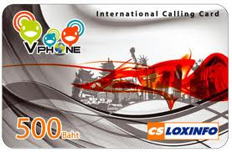


วิธีการติดต่อกลับมายังประเทศไทย
บัตรโทรศัพท์ระหว่างประเทศ
Notes:
บัตรโทรศัพท์ระหว่างประเทศ มีอยู่หลากหลาย ให้ผู้ใช้บริการได้เลือกใช้

Slide 5

การสื่อสารโดยใช้โทรศัพท์ Smart Phone
Notes:
ในปัจจุบันการใช้งานโทรศัพท์มือถือแบบ Smart Phone เป็นที่แพร่หลายมากขึ้น สามารถเชื่อมต่ออินเตอร์เน็ตได้หลากหลายรูปแบบ ได้แก่การเชื่อมต่อแบบ Wi-Fi หรือการใช้เทคโนโลยี 3G ซึ่งปัจจุบันมีด้วยกันอยู่หลายค่าย และมีข้อดีข้อเสียแตกต่างกันไปทั้งค่าบริการและความเร็วในการเชื่อมต่ออินเตอร์เน็ตทั้งในและต่างประเทศ
ดังนั้นในการเดินทางไปราชการ ณ ต่างประเทศ เราสามารถใช้โปรแกรมบนมือถือแบบ Smart Phone ติดต่อกลับมายังประเทศไทยได้ ทำให้ประหยัดค่าใช้จ่าย และสะดวกในการใช้งาน แต่ในการใช้งานเราต้องทราบถึงข้อดี และข้อจำกัดของการใช้งาน Smart Phone และบริการอินเตอร์เน็ตด้วย เพราะจำทำให้เราสามารถใช้อุปกรณ์เหล่านี้ได้อย่างมีประสิทธิภาพ

Slide 6

การใช้งานอินเตอร์เน็ตผ่าน Wi-Fi
Notes:
การใช้งานอินเตอร์เน็ตผ่าน wifi เป็นเรื่องที่ไม่ยุ่งยาก สามารถขอรหัส wifi free ได้หลายจุดเมื่ออยู่ต่างประเทศ เช่น สนามบิน, สถานบริการต่างๆ
แต่การใช้งานอินเตอร์เน็ตผ่าน wifi ก็ยังมีข้อจำกัดอยู่ คือ ไม่มีสัญญาณทุกที่ทุกแห่ง จะมีให้บริการบางจุดเท่านั้น

Slide 7
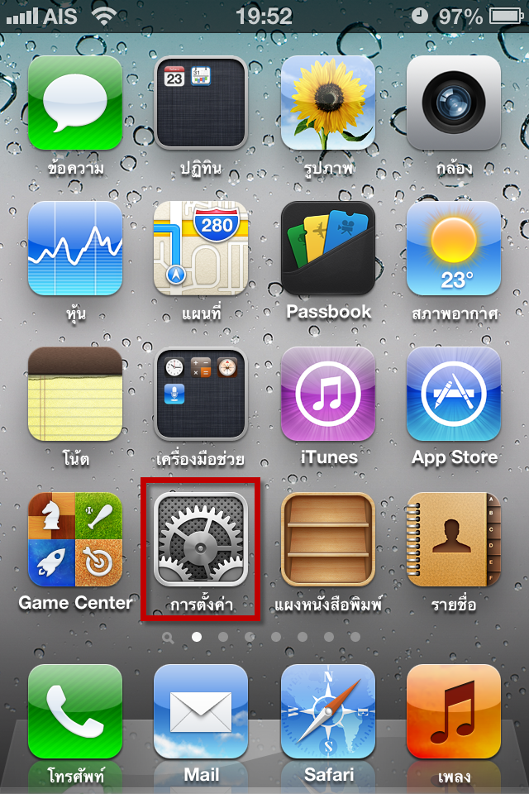
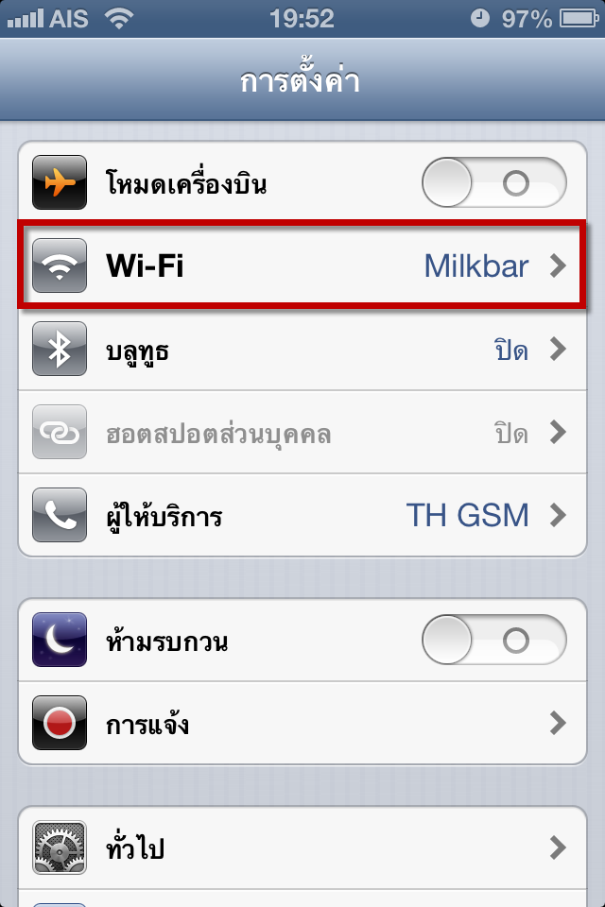
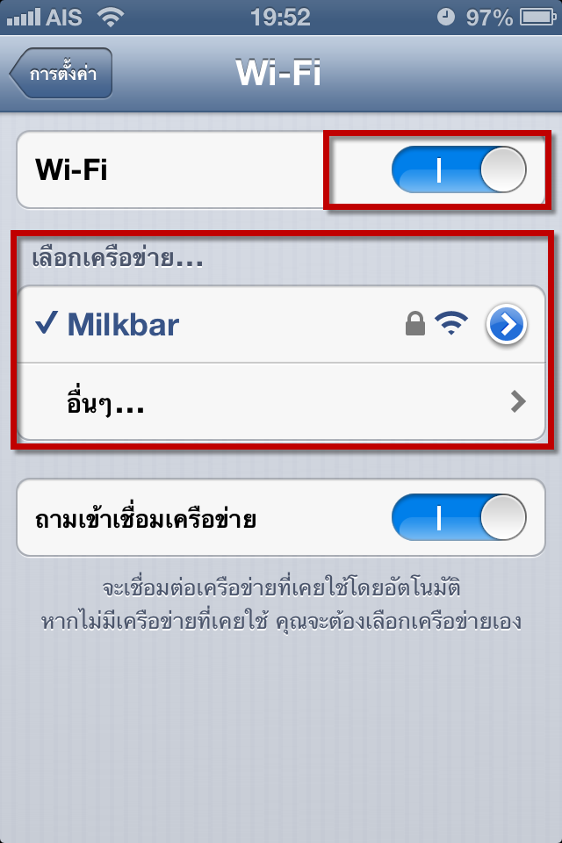
การใช้งานอินเตอร์เน็ตผ่าน Wi-Fi
การเปิดและการปิดใช้งาน Wi-Fi ระบบ iOS

Slide 8
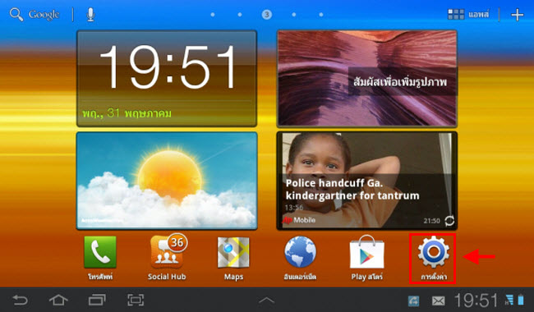
การใช้งานอินเตอร์เน็ตผ่าน Wi-Fi
การเปิดและการปิดใช้งาน Wi-Fi ระบบ Android

Slide 9
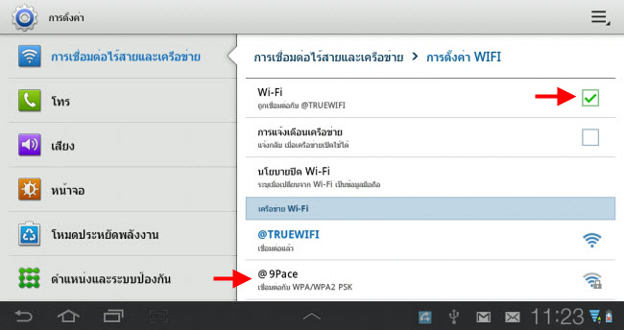
การใช้งานอินเตอร์เน็ตผ่าน Wi-Fi
การเปิดและการปิดใช้งาน Wi-Fi ระบบ Android

Slide 10
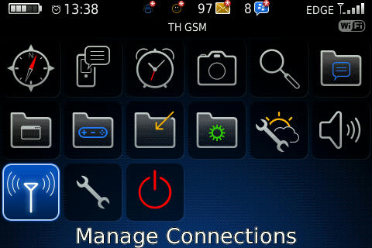
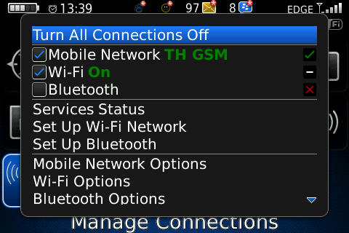
การใช้งานอินเตอร์เน็ตผ่าน Wi-Fi
การเปิดและการปิดใช้งาน Wi-Fi BlackBerry

Slide 11
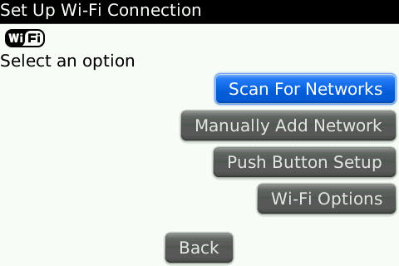
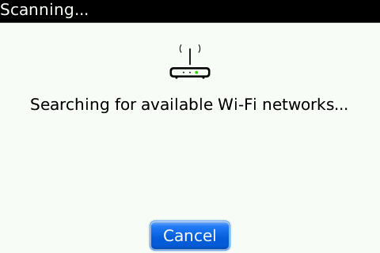
การใช้งานอินเตอร์เน็ตผ่าน Wi-Fi
การเปิดและการปิดใช้งาน Wi-Fi BlackBerry

Slide 12
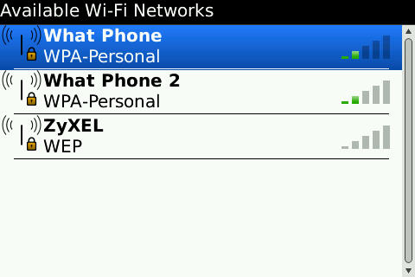
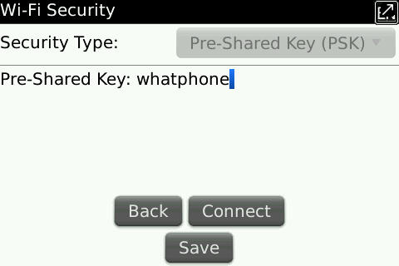
การใช้งานอินเตอร์เน็ตผ่าน Wi-Fi
การเปิดและการปิดใช้งาน Wi-Fi BlackBerry

Slide 13
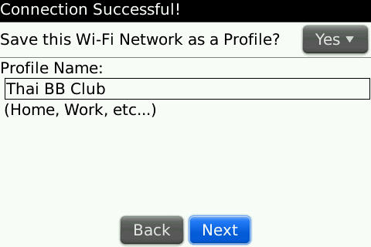
การใช้งานอินเตอร์เน็ตผ่าน Wi-Fi
การเปิดและการปิดใช้งาน Wi-Fi BlackBerry

Slide 14
การใช้งานอินเตอร์เน็ตผ่านระบบ 3G
3G คืออะไร
3G มาจากคำว่า 3rd Generation เป็นเทคโนโลยีที่พัฒนาต่อเนื่องจาก 2G โดยเน้นการใช้งานข้อมูล (Non-Voice) เช่น การเชื่อมต่ออินเตอร์เน็ต ช่วยให้เราใช้มือถือรับ-ส่งข้อมูลด้วยความเร็วสูง รองรับการใช้งานมัลติมีเดียได้อย่างเต็มที่และสมบูรณ์แบบยิ่งขึ้น ทำให้การติดต่อสื่อสารเป็นไปอย่างรวดเร็ว ไม่ว่าอยู่ที่ไหน เมื่อไหร่ ก็ส่งข้อมูลได้อย่างไร้ข้อจำกัด
Notes:
เปรียบเทียบความเร็วระหว่าง 3G EG GPSR(ตาราง)

Slide 15
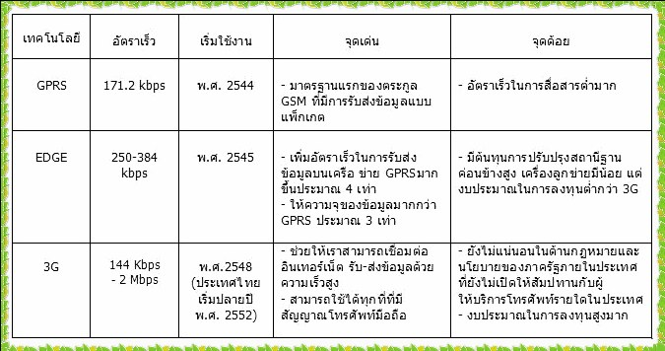

Slide 16
ระบบ 3G
เลือก 3G ค่ายไหนดี
ในปัจจุบันไทยมีทั้งหมด 3 ความถี่คือ
1. AIS ใช้ความถี่ 900 MHz
2. True & DTAC ใช้ความถี่ 850 MHz
3. TOT [และเพื่อนๆ ได้แก่ i - Mobile 3GX / 365 3G / Mojo 3G / IEC 3G / i - Kool 3G] ใช้คลื่นความถี่เดียวกันคือ 2100 MHz ซึ่งเป็นคลื่นของ TOT3G
***ในอนาคต ทุกระบบอาจจะเข้ามาใช้คลื่นเดียวกันคือ 2100 MHz

Slide 17

วิธีการเปิดใช้บริการ 3G
Notes:
ในการเปิดใช้บริการ 3G นั้น จะต้องมีการตั้งค่าการเปิดใช้บริการ 3G ของเครื่อง Smart Phone เสียก่อนจึงจะสามารถใช้บริการ 3G ได้อย่างเต็มประสิทธิภาพ ซึ่ง Smart Phone ของค่ายต่างๆก็มีการตั้งค่าที่แตกต่างกันออกไป โดยหลักๆแล้วระบบของ Smart Phone จะมีด้วยกันอยู่ 4 ระบบ (ตามกระแสนิยม) คือ IOS, Andriod, BlackBerry, Nokia

Slide 18
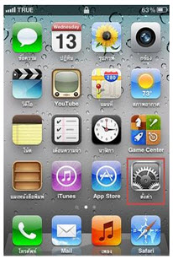
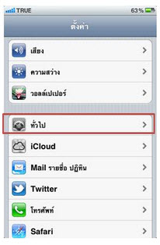
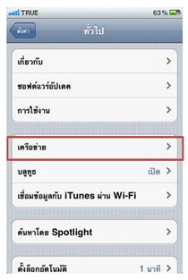
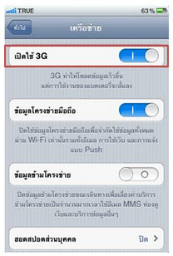
วิธีการเปิดใช้บริการ 3G
1. IOS (Iphone 4s)
Notes:
1 เลือกเมนูตั้งค่า
1.2 เลือกเมนู ทั่วไป
1.3 เลือกเมนู เครือข่าย
1.4 เลือกเปิดใช้ 3G

Slide 19
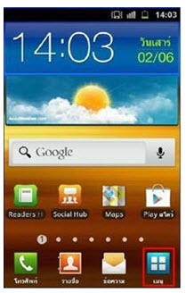
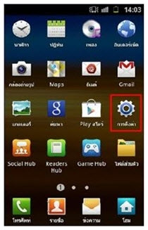
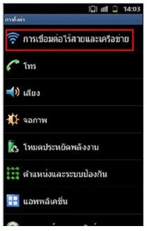
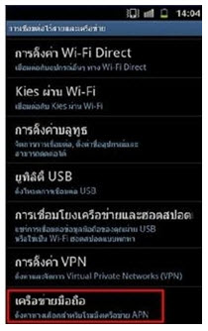
วิธีการเปิดใช้บริการ 3G
2. Andriod (Samsung Galaxy SII)
Notes:
2.1 เลือกเมนู
2.2 เลือกเมนู ตั้งค่า
2.3 เลือกการเชื่อมต่อไร้สายและเครือข่าย
2.4 เลือกเครือข่ายมือถือ

Slide 20
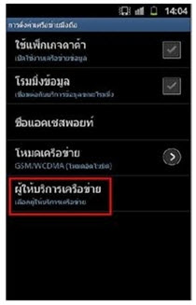
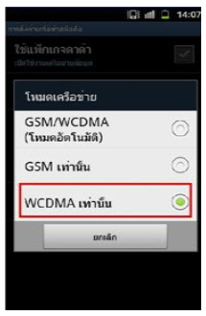
วิธีการเปิดใช้บริการ 3G
2. Andriod (Samsung Galaxy SII) (ต่อ)
Notes:
5.เลือกผู้ให้บริการเครือข่าย
6 เลือก WCDMA เท่านั้น

Slide 21
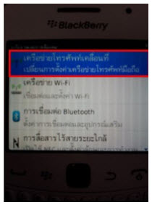
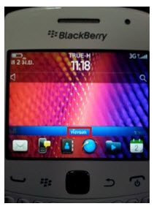
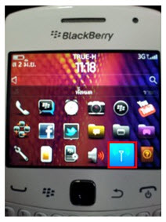
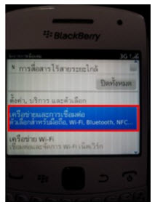
วิธีการเปิดใช้บริการ 3G
3. BlackBerry (BlackBerry 9360)
Notes:
3.1 เลือกเมนูทั้งหมด
3.2 เลือกเมนูตั้งค่า
3.3 เลือกเครือข่ายและการเชื่อมต่อตัวเลือกสำหรับมือถือ Wi-Fi Bluetooth NFC
3.4 เครือข่ายโทรศัพท์เคลื่อนที่เปลี่ยนการตั้งค่าเครือข่ายโทรศัพท์มือถือ

Slide 22
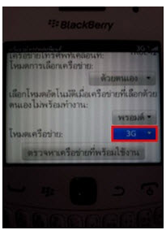
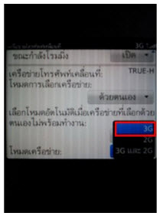
วิธีการเปิดใช้บริการ 3G
3. BlackBerry (BlackBerry 9360) (ต่อ)
Notes:
3.5 เลือกโหมดเครือข่าย 3G
3.6 เลือก 3G

Slide 23
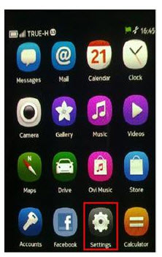
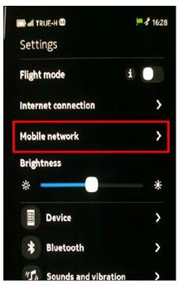
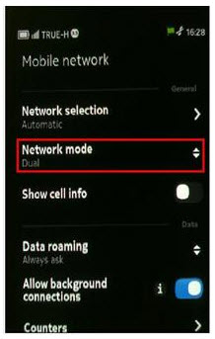
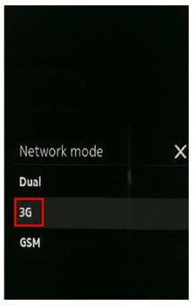
วิธีการเปิดใช้บริการ 3G
4. Nokia (N9)
Notes:
4.1 เลือกเมนู setting
4.2 เลือก Mobile network
4.3 เลือก Network mode
4.4 เลือก 3G

Slide 24
การใช้บริการโรมมิ่งระหว่างประเทศ (International roaming)
บริการโรมมิ่ง คือค่าใช้จ่ายอะไรบ้าง
ค่าโทรออก
ค่ารับสาย
โรมมิ่งข้อความ หรือส่ง SMS
โรมมิ่งข้อมูล (Data Roaming)
Notes:
โรมมิ่ง (Roaming) หรือ บริการข้ามแดนอัตโนมัติเป็นบริการเสริมสำหรับผู้ใช้โทรศัพท์มือถือ ให้ได้ใช้เลขหมายเดิมเพื่อการติดต่อขณะอยู่ต่างประเทศ ทำให้ได้รับความสะดวกและไม่พลาดการสื่อสารระหว่าครอบครัว เพื่อน หรือการติดต่องาน
ก่อนการเปิดใช้บริการโรมมิ่งต้องติดต่อกับค่ายต่างๆที่เราใช้บริการเสียก่อน

Slide 25
ตัวอย่างอัตราค่าบริการโรมมิ่งระหว่างประเทศ
เครือข่าย | ชื่อเครือข่าย | โทรในประเทศอินโดนิเชีย (บาท/นาที)
 |  | โทรในประเทศ | โทรกลับไทย | รับสาย | ส่ง sms บาท/ครั้ง
AIS | Hutchison CP Telecom Indonesia | 21 | 119 | 36 | 7
 | PT. TELKOMSEL | 21 | 119 | 36 | 7
 | PT.Natrindo Telepon Seluler | 21 | 119 | 36 | 7
DTAC | PT Hutchison CP Telecommunication | 21 | 119 | 36 | 12
 | PT Indosat | 21 | 119 | 36 | 12
 | PT Natrindo Telepon Seluler (AXIS) | 21 | 119 | 36 | 12
 | PT Telekomunikasi Selular(Telkomsel) | 21 | 119 | 36 | 12
 | PT. XL Axiata, Tbk | 21 | 119 | 36 | 12
TRUE Move | AXIS | 33 | 33 | 33 | 11
 | PT Indosat (Satelind) | 33 | 33 | 33 | 11
 | Hutchison | 33 | 33 | 33 | 11
ค่าโทรออก
ค่ารับสาย
Notes:
ไม่ว่าจะรับสาย หรือโทรออก ก็ต้องเสียค่าบริการทั้งนั้น นอกจากนี้ ในบางประเทศ อาจมีค่าบริการเพิ่มเติมเฉพาะ เช่น ค่าไม่ได้รับสาย (Missed Call) หรือ กดไม่รับสาย ก็คิดเป็นนาทีด้วยเช่นกัน เป็นต้น? ข้อนี้ ต้องตรวจสอบให้ดีก่อน..

Slide 26

โรมมิ่ง (Roaming)
โรมมิ่งข้อความ หรือส่ง SMS
มีการจำกัดจำนวนจำนวนตัวอักษรในการส่งแต่ละครั้ง และคิดต่อ 1 เบอร์ปลายทาง โดยมีข้อจำกัดดังนี้
70 ตัวอักษร สำหรับภาษาไทย
160 ตัวอักษร สำหรับภาษาอังกฤษ
120 ตัวอักษร สำหรับไทย ปน อังกฤษ
กรณีส่งเป็น MMS จะคิดค่าบริการตามปริมาณดาวน์โหลด เพราะเป็นการใช้บริการผ่านทางอินเตอร์เน็ต

Slide 27
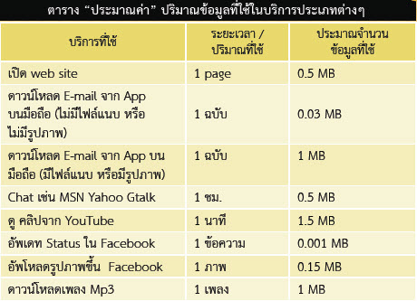
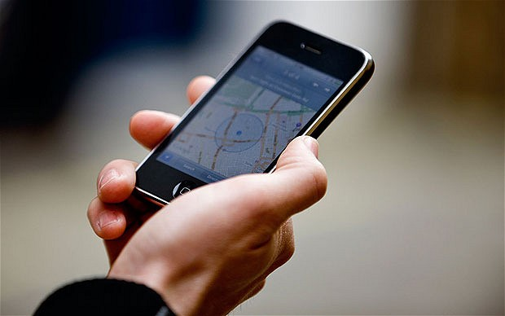
โรมมิ่ง (Roaming)
โรมมิ่งข้อมูล (Data Roaming)
Notes:
โดยปกติจะคิดเหมือนที่ประเทศไทยเราคิดเหมือนกัน โดยคิดในส่วนของปริมาณข้อมูลที่ดาวน์โหลดหรืออัพโหลด และคิดหน่วยเป็น KB = KiloByte (กิโลไบต์) รูปภาพเล็กๆ รูปหนึ่งบนหน้าเว็บ ก็มีขนาดหลาย KB แล้ว การใช้งาน แนะนำให้ตรวจสอบด้วยว่า มีการคิดบริการขั้นต่ำด้วยหรือไม่ อย่างไรก็ตาม แนะนำให้เลือกแบบเหมาจ่ายเลยจะดีกว่า ปัจจุบัน หลายๆ ค่ายก็มีการคิดค่าเหมาจ่ายแล้วด้วยเหมือนกัน

Slide 28
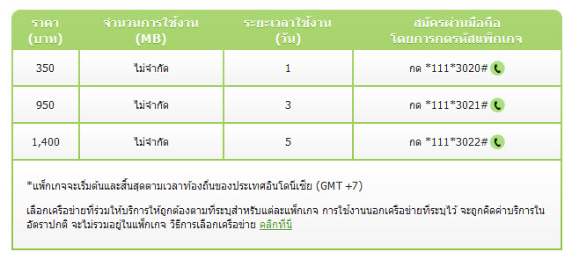
Promotion International roaming ในต่างประเทศของเครือข่ายต่างๆ
เครือข่าย AIS (ยกตัวอย่างประเทศอินโดนีเซีย)
Notes:
Unlimited Data Roaming Package ให้คุณรับ-ส่งอีเมล์ ท่องโลกอินเตอร์เนต โหลดรูปภาพหรือข้อมูล อัพเดทเฟสบุ๊ค แชทออนไลน์ หรือผ่าน BB กับการใช้งาน Data Roaming ผ่าน Device ต่างๆ ทั้ง iPhone, BlackBerry, Smart Phone, iPad หรือ Tablet ต่างๆได้อย่างไม่จำกัด

Slide 29
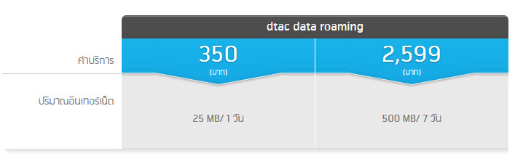
Promotion International roaming ในต่างประเทศของเครือข่ายต่างๆ
เครือข่าย DTAC
Notes:
สะดวกกว่าใคร สมัครเพียงครั้งเดียวใช้ได้ทุกครั้งที่เดินทาง
ไม่ต้องจำชื่อ และเลือกเครือข่ายให้ยุ่งยาก
เพียง 350 บาท/วัน ใช้ได้ 25 MB ทุกเครือข่ายใน 50 ประเทศฮิตทั่วโลก
สมัครแพ็กเกจวันนี้ใช้ WiFi ในต่างประเทศฟรีไม่อั้น !
*** คิดค่าบริการส่วนเกินที่ 12 บาท/MB หากใช้เกินจำนวน MB ที่กำหนด (ภายในระยะเวลารับสิทธิของแพ็กเกจ)

Slide 30
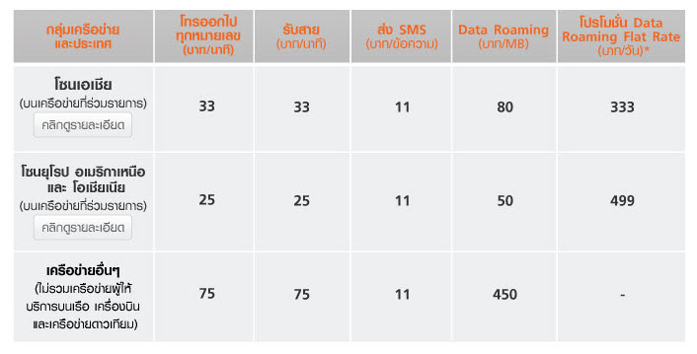
Promotion International roaming ในต่างประเทศของเครือข่ายต่างๆ
เครือข่าย Truemove H

Slide 31
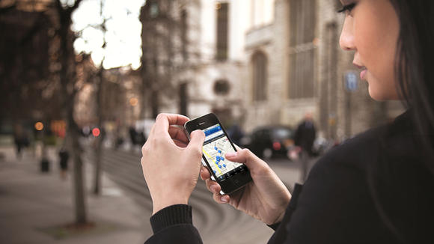
การตรวจสอบการใช้งาน Data Roaming Package
Notes:
ในกรณีที่สมัคร Package แบบจำกัดจำนวนใช้งานเอาไว้ อีกสิ่งหนึ่งที่สำคัญก็คือ ต้องคอยตรวจเช็คว่าเราใช้ data ไปเกินจำนวนเมกที่เราสมัครไว้หรือยัง เพราะถ้าเกินก็จะถูกคิดเพิ่มในราคาที่แพง

Slide 32
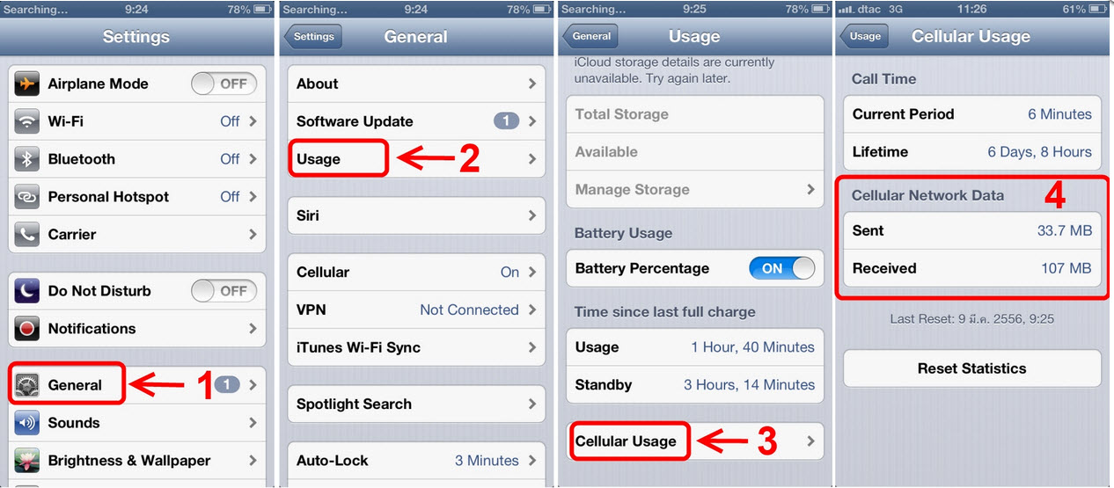
การตรวจสอบการใช้งาน Data Roaming Package
Notes:
สำหรับวิธีการตรวจสอบนั้นไม่ยุ่งยาก โดยจะขอยกตัวอย่างเป็นระบบ IOS เช่น Iphone Ipad

Slide 33
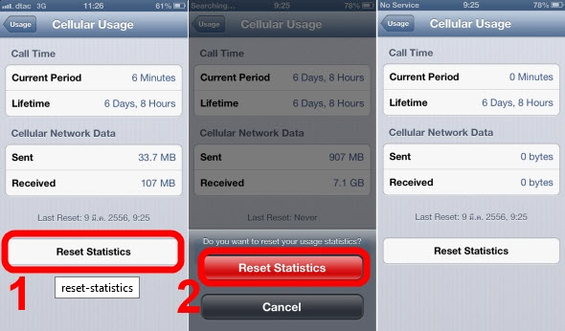
การตรวจสอบการใช้งาน Data Roaming Package
Notes:
แต่อย่าลืมว่าเมื่อไปถึง หรือก่อนเดินทางให้ทำการ รีเซ็ตสถิติการใช้ค่าเดิมเสียก่อน เพื่อนจะได้เริ่มต้นการนับใช้งานใหม่

Slide 34
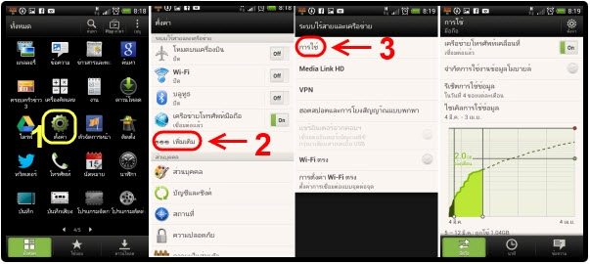
การตรวจสอบการใช้งาน Data Roaming Package
ระบบปฏิบัติการ Android
Notes:
ถ้าหากท่านใช้มือถือทหรือแท็ปเลตที่เป็นระบบปฏิบัติการ Android 4.0 ขึ้นไป สามารถที่จะตั้งค่ากำจัดการใช้งาน Data ได้ว่า ใช้ไม่เกิดกี่ MB โดยไปที่เมนูตั้งค่า แล้วเลือกอื่นๆ ซึ้งหน้าจอจะแตกต่างกันตามยี่ห้อแบรนด์มือถือที่ท่านใช้อยู่

Slide 35

สาเหตุค่าอินเตอร์เน็ตทะลุ
Notes:
อีกเรื่องที่สำคัญมากๆ และหลายคนไม่ทันสังเกตุ จนเป็นเหตุให้ค่า data roaming ทะลุกันไปแล้วก็คือ พวกบริการ upload รูปอัตโนมัติ ขึ้นบน cloud ก่อนการเดินทาง ควรตรวจสอบดูก่อนว่ามือถือของท่านได้สั่งให้ sync รูปภาพ และวีดีโอ กับบริการที่ไหนบน internet หรือไม่
ทั้งอัพโหลดทันใจของ google+, facebook photo sync หรือการ sync กับ iCloud เพราะเหล่านี้ ก็คือการสั่งให้มือถือของท่าน Upload รูปภาพ วีดีโอ ที่พึ่งถ่ายสดๆ กับวิวสวยๆในต่างแดน ขันไปบน internet ซึ่งลองนึกภาพว่า หากอัพโหลดกันเป็นร้อยๆรูป แถมวีดีโอเข้าไปอีกรับรองว่าทะลุลิมิตแน่นอน

Slide 36
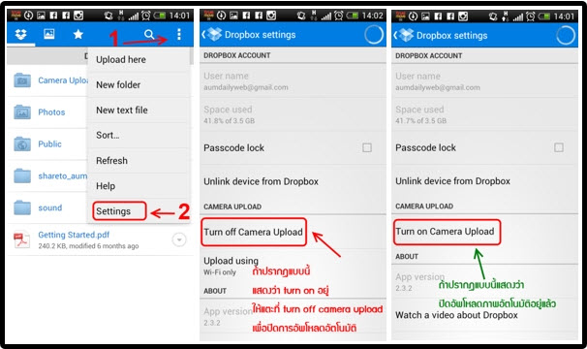
การปิดบริการอัพโหลดรูปขึ้น Internet อัตโนมัติ
การปิดบริการอัพโหลดของ dropbox
Notes:
เลือก ด้านมุมขวาบน แล้วเลือก setting จากนั้นลองสังเกตุที่ camera upload ซึ่งเป็นการ sync ภาพขึ้น dropbox ถ้าปรากฏ turn off camera upload แสดงว่าตอนนี้เปิดใช้งานอยู่ ให้แตะที่ปุ่ม turn off camera upload นี้เพื่อปิดการ sync ทันที

Slide 37
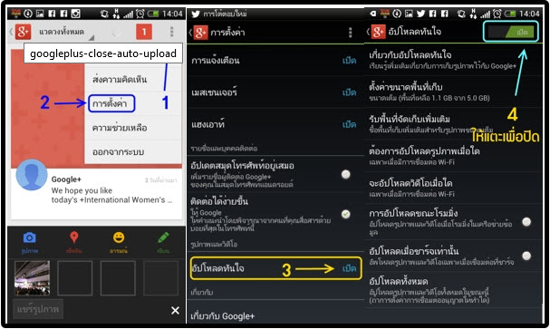
การปิดบริการอัพโหลดรูปขึ้น Internet อัตโนมัติ
การปิดบริการอัพโหลดของ google+
Notes:
กรณี google+ อัพโหลดรูปอัตโนมัติ ก็ทำตามขั้นตอนคล้ายกับ dropbox โดยเลือกที่การตั้งค่า แล้วสังเกตุที่อัพโหลด ว่าเปิดอยู่หรือเปล่า ถ้าเปิดให้แตะตามหมายเลข 3 แล้วแตะสวิตช์หมายเลข 4 เพื่อปิดการอัพโหลดภาพอัตโนมัติ

Slide 38
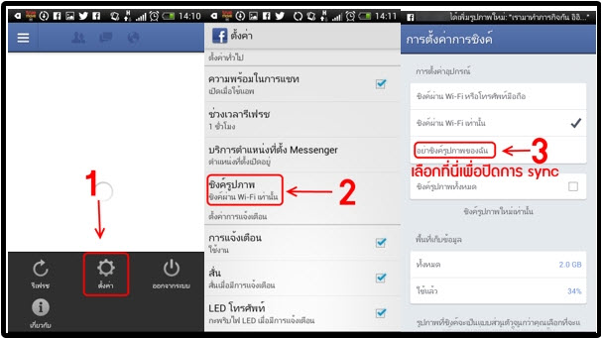
การปิดบริการอัพโหลดรูปขึ้น Internet อัตโนมัติ
การปิดบริการอัพโหลดของ facebook photo sync
Notes:
วิธีการปิด facebook photo sync ให้กดปุ่มเมนู เลือกตั้งค่า จากนั้นเลือกที่ซิงค์รูปภาพตามหลายเลข 2 แล้วเลือกที่อย่าซิงค์รูปภาพของฉันตามหลายเลข 3 เพื่อปิดการ sync ภาพของแอฟ facebook ทั้งหมด แล้วยืนยันว่าปิดการ sync จริงๆตามหมายเลข 4 อีกที แค่นี้ก็จะเป็นการปิดการ sync ของ facebook แล้ว แถมยังช่วยทำให้ประหยัดแบตมือถือมากขึ้นด้วย

Slide 39
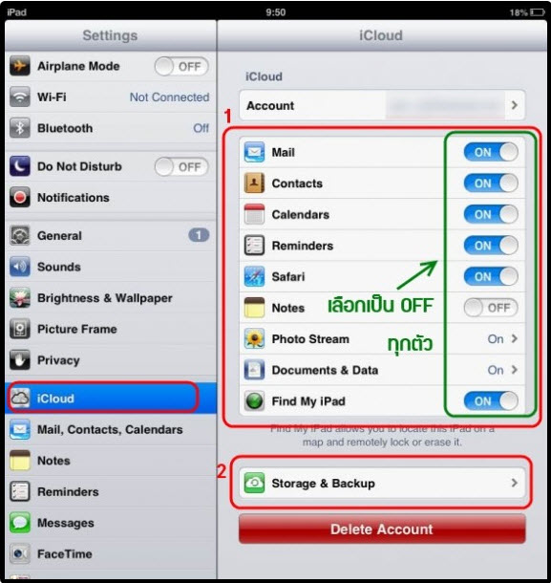
การปิดบริการอัพโหลดรูปขึ้น Internet อัตโนมัติ
การปิดบริการ sync และการ backup ขึ้นบน iCloud สำหรับ iOS

Slide 40
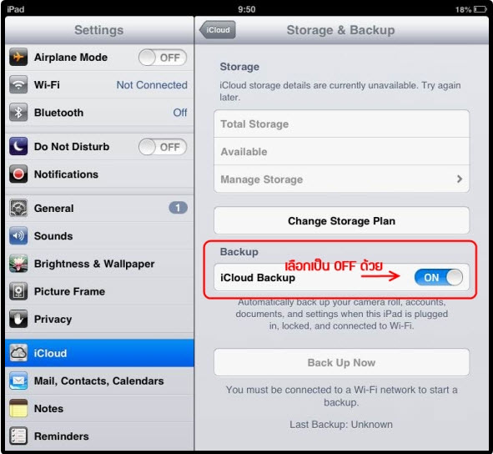
การปิดบริการอัพโหลดรูปขึ้น Internet อัตโนมัติ
การปิดบริการ sync และการ backup ขึ้นบน iCloud สำหรับ iOS

Slide 41
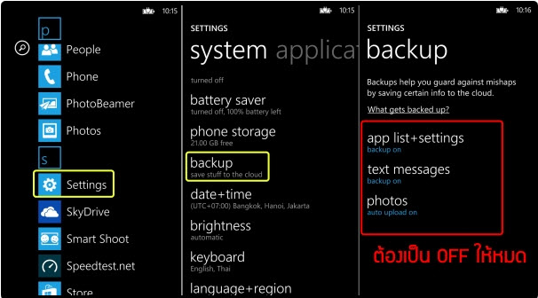
การปิดบริการอัพโหลดรูปขึ้น Internet อัตโนมัติ
การปิดบริการของ SkyDrive ของ windows phone
Notes:
อย่าลืมว่าค่าหลักของ WindowsPhon คุณไม่รู้ตัวหรอกว่าตอนนี้ตั้งค่าที่ อัพโหลดรูปอัตโนมัติอยู่ วิธีการปิดการอัพ โหลดภาพขึ้น skydrive บน WindowsPhon นั้น ให้เข้าไปที่ Settings เลือกที่ Backup แล้วตั้งค่าให้ทั้ง App List+Settings, Text Message และ Photos เป็น off ให้หมดโดยเฉพาะ Photos ซึ่งจะมีทั้งรูปและวีดีโอจำนวนมาก หากเปิดไว้เมื่อถ่ายไปแล้วจะขึ้น Skydrive ทันที โดยมันใช้เน็ตจากเครือข่ายมือถือด้วย ในกรณีที่ไม่มี Wi-fi

Slide 42

ข้อควรระวังการใช้บริการโรมมิ่งระหว่างประเทศ
Notes:
Bill Shock (Bill Shock คือ บิลที่ถูกเรียกเก็บที่มีค่าใช้จ่ายสูงมากๆ จนทำให้เราช็อคไปเลย)
เพื่อให้เกิดความสะดวกในการใช้บริการอินเตอร์เน็ต ผู้ให้บริการส่วนใหญ่ได้มีการให้บริการใช้งานแบบไม่จำกัด หรือ Unlimited Package แต่อย่างไรก็ตาม การให้บริการแบบนี้ จะมีการกำหนดเครือข่ายที่ให้บริการ ดังนั้น การใช้งาน เราจำเป็นจะต้องกำหนดการเชื่อมต่อให้ถูกต้อง เพื่อป้องกันการเชื่อมต่อผิดเครือข่าย ทำให้ต้องเสียค่าใช้จ่ายเพิ่มเติมอีกเป็นจำนวนมากๆ
ยกตัวอย่าง นักศึกษาเดินทางไปเที่ยวประเทศเกาหลี 6 วัน พกไอโฟนเล่นเน็ตตลอดเวลา โดยบอกว่า ใช้แพ็คเกจอันลิมิท แต่เมื่อกลับมาถึงไทยถูกเรียกเก็บค่าบริการถึงสองแสนกว่าบาท ทั้งนี้เป็นเพราะเครื่องไปจับสัญญาณนอกแพ็คเกจ ซึ่งเป็นสัญญาณของผู้ให้บริการเจ้าอื่นที่ไม่รวมอยู่ในแพ็คเกจที่เราเหมาจ่าย

Slide 43
วิธีป้องกันโรค Bill Shock
วิธีการป้องกันก็คือ การตั้งค่าบนโทรศัพท์มือถือให้รับสัญญาณ แบบกำหนดเอง หรือ Manual และตั้งค่าชื่อเครือข่ายให้ตรงกับที่ได้ซื้อแพ็คเก็ตเสริมไว้ สำหรับวิธีการตั้งค่าบนโทรศัพท์มือถือแต่ละรุ่น ประกอบด้วย
การตั้งค่าบน iPhone เข้าเมนู Settings เลือก Carrier
การตั้งค่าบน Android เข้าเมนู Settings เลือก Wireless and Network ?เลือก Mobile Network เลือก Network Operator
การตั้งค่าบน BlackBerry เข้าเมนู Manage Connection เลือก Mobile Network Options เลือก Network Selection Mode เลือก Manual
Notes:
Demo

Slide 44
โรมมิ่ง (Roaming)
แหล่งข้อมูลการให้บริการโรมมิ่ง
เครือข่าย AIS - www.ais.co.th/interservice/th/index.shtml
เครือข่าย DTAC - www.dtac.co.th/services/roaming_abroad/index.php
เครือข่าย TrueMove - www.truemove.com/th/ir-out-post-promotion-dataroaming.htm
เครือข่าย TrueMove - www.truemove-h.com/international_service.aspx
Notes:
เพื่อเตรียมความพร้อมก่อนการเดินทางไปยังต่างประเทศควรศึกษาเกี่ยวกับแพคเกจโรมมิ่งจากค่ายที่เราเลือกใช้บริการก่อน

Slide 45

คู่มือ มือถือไปเมืองนอก (Mobile Passport)
Notes:
กสทช. จัดงานแถลงข่าว “เตือนภัยคนไทยใช้มือถือในต่างแดน (International Roaming)” ที่สนามบินสุวรรณภูมิ โดยเปิดตัวคู่มือการใช้บริการโรมมิ่ง “มือถือไปเมืองนอก” เพื่อให้ผู้ใช้มือถือชาวไทยรู้ทันเงื่อนไขของบริการโรมมิ่งระหว่างประเทศ ไม่ให้โดนคิดเงินแพงเกินควร (ปัญหา bill shock)
หากท่านใดสนใจสามารถขอเอกสารที่เป็น PDF ได้

Slide 46

Application for communication
Notes:
ในการติดต่อสื่อสารของ Smart Phone นั้นมีอยู่หลายหลายวิธีและหลากหลายรูปแบบ ขึ้นอยู่กับผู้ใช้งานจะนำไปประยุกต์ใช้งาน ในเนื้อหานี้จะเป็นการนำเอาเทคโนโลยีใหม่ในการติดต่อสื่อสาร (3G, Wi-Fi) เพื่อนำไปใช้งานให้เกิดประโยชน์สูงสุด
ในที่นี้ขอยกตัวอย่าง 2 Application คือ line และ Tango

Slide 47

LINE
Notes:
LINE คืออะไร LINE เป็นโปรแกรมแชทที่สามารถใช้งานได้ทั้งโทรศัพท์มือถือที่มีระบบปฏิบัติการ iOS, Android, Windows Phone ล่าสุดสามารถใช้งานได้บนคอมพิวเตอร์ PC และ Mac ได้แล้ว ด้วยความที่มีลูกเล่นมากมาย สามารถแชท ส่งรูป ส่งไอคอน ส่ง Sticker ตั้งค่าคุยกันเป็นกลุ่ม ฯลฯ ทำให้มีผู้ใช้งานแอพนี้เป็นจำนวนมาก

Slide 48
LINE
สิ่งที่โดดเด่นของ LINE
- สามารถเพิ่มกลุ่มสนทนาหรือเชิญเพื่อนได้ถึง 100 คน
- ออกแบบให้สามารถโทรหากันฟรีแบบ 1 ต่อ 1
- พัฒนาคุณภาพของการโทรให้ดียิ่งขึ้น โดยตัดเสียงรบกวนและเสียงแทรกจากบริเวณรอบๆ ทำให้ผู้ใช้สามารถพูดคุย
- ส่งวิดีโอ และข้อความเสียงฟรี

Slide 49
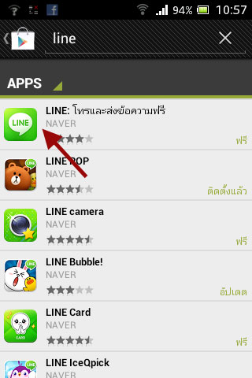
LINE
  การสมัครใช้งาน LINE
Notes:
เริ่มแรกให้เข้าไปที่ Play Store หรือ Apps Store แล้วแต่ว่าใครจะใช้แบบ iOS หรือ Android น ทั้งสองแบบนี้จะคล้ายๆกัน เมื่อเข้าไปให้ค้นหา Apps โดยพิมพ์ไปว่า LINE จะมี List ต่างๆของ LINE มากมาย ให้เลือกดังภาพ

Slide 50

LINE
Notes:
หลังจากติดตั้ง App เสร็จเรียบร้อยแล้วให้ทำการเปิด App LINE ขึ้นมา แล้วเลือก “ทำต่อ เพื่อทำการลงทะเทียน

Slide 51

LINE
Notes:
ใส่เบอร์โทรศัพท์ของเราเข้าไปในรูปแบบ 08xxxxxxxx แล้วกด “ตรวจสอบหมายเลขโทรศัพท์”

Slide 52

LINE
Notes:
จากนั้นระบบจะทำการส่ง SMS มาให้เป็นรหัสยืนยัน ให้นำรหัสยืนยันนั้นมาใส่แล้วกด “ต่อไป”

Slide 53

LINE
Notes:
กด “ต่อไป” (สำหรับ “เพิ่มเพื่อนอัตโนมัติ” คือถ้าเรามีเบอร์โทรศัพท์ของเพื่อนคนไหนที่อยู่ในเครื่อง เพื่อนคนนั้นจะกลายเป็นเพื่อนใน LINE ของเราทันที)

Slide 54

LINE
Notes:
ทำการใส่ชื่อและรูปโปรไฟล์ แล้วกดปุ่ม “ลงทะเบียน”

Slide 55


LINE
Notes:
ใส่ที่อยู่อีเมล์และรหัสผ่าน จากนั้นกดปุ่ม “ลงทะเบียน” เท่านี้เป็นอันเสร็จสิ้นขั้นตอนการสมัคร LINE

Slide 56

LINE
  การเพิ่มเพื่อน
Notes:
การเพิ่มเพื่อนใน LINE นั้นมีอยู่ 3 วิธีคือ 1.QR code 2.เขย่า และ 3.ค้นหาจากไอดี
ก่อนอื่นให้เข้ามาที่เมนู อื่นๆ>>เพิ่มเพื่อน

Slide 57



LINE
วิธีที่ 1 QR Code
Notes:
หลังจากที่เข้ามายังเมนูเพิ่มเพื่อนแล้วให้เรากดไปที่ คิวอาร์โค้ด
จากนั้นให้เพื่อนของเราที่เราต้องการจะเพิ่ม กดคิวอาร์โค้ดของฉัน เพื่อแสดง QR Code ให้เรายิง

Slide 58



LINE
วิธีที่ 2 การเขย่า
Notes:
หลังจากที่เข้ามายังเมนูเพิ่มเพื่อนแล้วให้เรากดไปที่ เขย่าสิ
หลังจากนั้นให้ทำการเขย่าเครื่อง Smart Phone พร้อมๆกับเพื่อนที่ต้องการเพิ่ม เมื่อทำการค้นหาเจอแล้วให้กด “เพิ่ม”

Slide 59


LINE
วิธีที่ 3 ค้นหาจากไอดี
Notes:
หลังจากที่เข้ามายังเมนูเพิ่มเพื่อนแล้วให้เรากดไปที่ ค้นหาจากไอดี
***เราต้องรู้ ID ของเพื่อนก่อนจึงจะสามารถแอดได้

Slide 60



LINE
Notes:
ID มาจากไหน เราสามารถตั้งชื่อ ID ของเราได้โดยมีวิธีดังนี้
เข้าไปที่เมนู อื่นๆ>>ตั้งค่า>>โปรไฟล์

Slide 61

LINE
Notes:
ตั้งชื่อ ID ในช่องไอดีผู้ใช้ แล้วกดตรวจสอบ เมื่อตั้งชื่อ ID แล้วไม่สามารถเปลี่ยนชื่อไอดีได้อีก และชื่อไอดีซ้ำกับคนอื่นๆไม่ได้

Slide 62

LINE
การแชทและการโทรด้วยเสียงฟรี

Slide 63


LINE
Notes:
หลังจากทีเราได้ทำการเพิ่มเพื่อนเข้าไปใน LINE ของเราแล้วหากเราต้องการแชทหรือโทรด้วยเสียงฟรี มีวิธีดังนี้
เปิดโปรแกรม LINE ขึ้นมาเลือกที่ “เพื่อนๆ” แล้วเลือกเพื่อนที่เราต้องการ“แชท” หรือ “โทรด้วยเสียงฟรี”

Slide 64

LINE
Notes:
จากนั้นเลือกว่าจะ “แชท” หรือ “โทรด้วยเสียงฟรี”

Slide 65


LINE
Notes:
แบบแชทนั้นไม่ได้มีเพียงแค่พิมพ์ข้อความโต้ตอบกันอย่างเดียวเท่านั้น ยังมีลูกเล่นอื่นๆเช่น ส่งรูปภาพ, ส่งคลิปวิดีโอ, ส่งข้อความเสียง และ แชร์สถานที่ ให้เพื่อนของเราได้อีกด้วย

Slide 66

Tango
Notes:
Tango คือ เป็น ชื่อโปรแกรมที่ใช้โทรศัพท์คุยกันผ่านทางอินเตอร์เน็ต มีทั้งเสียงและเห็นใบหน้ากันด้วย ทำงานคล้ายกับโปรแกรม facetime ของค่าย Apple ที่ใช้ใน Iphone โปรแกรม Tango ที่ว่านี้มีทั้งเวอร์ชันที่ใช้กับโทรศัพท์เคลื่อนที่, Taplet, Ipad และเวอร์ชันสำหรับคอมพิวเตอร์ทั้ง PC และ notebook ที่สำคัญคือสามารถโทรข้ามระบบได้ด้วยระหว่าง Iphone และ Android
Tango เป็นทางเลือกที่ดีในการคุยกันข้ามประเทศ: เพราะใช้งานง่ายและสะดวกสบายด้วยแนวความคิดที่ว่า simple is the best ขอเพียงอย่างเดียวคือ เรามีอินเตอร์เน็ตความเร็วสูงพอสมควร ไม่เช่นนั้นมันจะสะดุด ทำให้การคุยกันขาดอรรถรสได้

Slide 67

Tango
การสมัครใช้งาน Tango
Notes:
การสมัครใช้งาน Tango นั้นมีขั้นตอนคล้ายกับการสมัคร LINE โดยที่เราต้องเช้าาไปโหลดโปรแกรมหรือ Application ใน App Store (IOS)หรือ Google play (Android)
หลังจากได้ทำการติดตั้งเรียบร้อยแล้วให้เปิดโปรแกรม Tango ขึ้นมา แล้วกรอกเบอร์โทรศัพท์, ที่อยู่อีเมล, ชื่อโปรไฟล์

Slide 68

Tango

Slide 69


Tango

Slide 70

Tango
การเพิ่มเพื่อน
Notes:
การเพิ่มเพื่อนใน Tango นั้น หากว่าเรามีเบอร์โทรศัพท์อยู่ในเครื่องแล้ว โปรแกรม Tango จะทำการเพิ่มเพื่อนโดยอัตโนมัติ แต่ถ้าไม่มีเบอร์อยู่ในโทรศัพท์ก็สามารถเพิ่มได้โดยมีวิธีดังนี้
เปิดโปรแกรม Tango ขึ้นมา กดเลือก “เชิญ” จากนั้นให้กดเครื่องหมาย + ที่มุมบนขวา

Slide 71

Tango
Notes:
จากนั้นใส่ข้อมูลของเพื่อนที่ต้องการเพิ่มเข้าไป แล้วกดเสร็จ เท่านี้เป็นอันเสร็จสิ้นการเพิ่มเพื่อนใน Tango

Slide 72

Tango
การโทรผ่านจอภาพ,การโทร และ การสนทนา
Notes:
สำหรับการโทรผ่านจอภาพจะเป็นการโทรคุยกันโดยมีทั้งเสียงและภาพ ส่วนการโทรและการสนทนานั้นจะเหมือนกับ LINE ซึ่งวิธีการใช้งานที่กล่าวมามีดังนี้
เปิดโปรแกรม Tango ขึ้นมา กดเลือก “ผู้ติดต่อ”

Slide 73

Tango
Notes:
จากนั้นกดเลือกผู้ติดต่อ จะมีหัวข้อให้เลือก คือ การโทรผ่านจอภาพ, การโทร และการสนทนา

Slide 74

Tango
ตัวอย่างการโทรผ่านจอภาพ

Slide 75

Tango
ตัวอย่างการโทร

Slide 76

Tango
ตัวอย่างการสนทนา

Slide 77



Skype
การสมัครใช้งาน

Slide 78


Skype
การสมัครใช้งาน

Slide 79


Skype
การ login ใช้งาน

Slide 80



Skype
การเพิ่มเพื่อน

Slide 81


Skype
การใช้งาน video call, voice call, และ IM

Slide 82

Q&A

Slide 83

ขอบคุณครับ

Slide 84

พื้นที่การให้บริการ 3G ในเครือข่ายต่างๆในปัจจุบัน
พื้นที่การให้บริการ AIS 3G ในจังหวัดเชียงใหม่

Slide 85

พื้นที่การให้บริการ 3G ในเครือข่ายต่างๆในปัจจุบัน
พื้นที่การให้บริการ dtac 3G ในเขตภาคเหนือ

Slide 86

พื้นที่การให้บริการ 3G ในเครือข่ายต่างๆในปัจจุบัน
พื้นที่การให้บริการ Truemove H 3G+ ในประเทศไทย

Slide 87

การทดสอบเปรียบเทียบความเร็ว 3G ทั้ง 3 ค่าย
Notes:
Speed ที่จะได้รับนั้นขึ้นอยู่กับหลายๆปัจจัย อาทิ สเป็คเครื่อง ความหนาแน่นของผู้ใช้งานในบริเวณเดียวกัน รวมทั้ง Package ที่เลือกใช้ ดังนั้นผู้ใช้จึงต้องใช้วิจารณญาณในการเลือกซื้อ

